Slide 1

挑战信息学奥林匹克
C++程序设计（4）
二维数组应用

Slide 2
例2：稀疏矩阵
大部分元素是0的矩阵称为稀疏矩阵，如果用二维数组存放稀疏矩阵会极大的浪费存储空间，所以通常用数字所在的位置记录数据。例如：
0 0 0 5
0 2 0 0
0 1 0 0
简记为：
1 4 5
2 2 2
3 2 1
【输入】
第一行2个整数，n和m。第二行开始是n*m的稀疏矩阵。
【输出】
简记形式的稀疏矩阵。
【样例输入】
3 5
0 0 0 0 5
0 0 4 0 0
1 0 0 0 1
【样例输入】
1 5 5
2 3 4
3 1 1
3 5 1

Slide 3
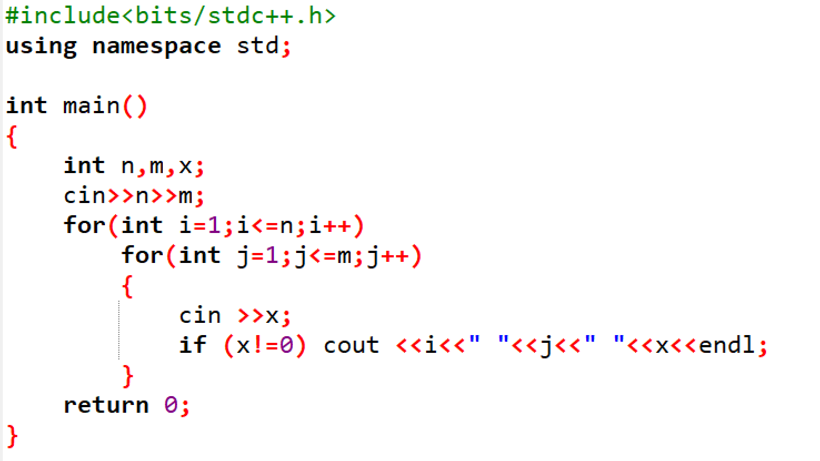
例2：稀疏矩阵

Slide 4
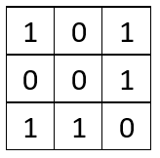
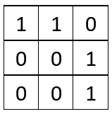
例3：图像相似度
描述
给出两幅相同大小的黑白图像（用0-1矩阵）表示，求它们的相似度。
说明：若两幅图像在相同位置上的像素点颜色相同，则称它们在该位置具有相同的像素点。两幅图像的相似度定义为相同像素点数占总像素点数的百分比。
输入
第一行包含两个整数m和n，表示图像的行数和列数，中间用单个空格隔开。1 <= m <= 100, 1 <= n <= 100。
之后m行，每行n个整数0或1，表示第一幅黑白图像上各像素点的颜色。相邻两个数之间用单个空格隔开。
之后m行，每行n个整数0或1，表示第二幅黑白图像上各像素点的颜色。相邻两个数之间用单个空格隔开。
输出
一个实数，表示相似度（以百分比的形式给出），精确到小数点后两位。
样例输入
3 3
1 0 1
0 0 1
1 1 0
1 1 0
0 0 1
0 0 1
样例输出
44.44

Slide 5
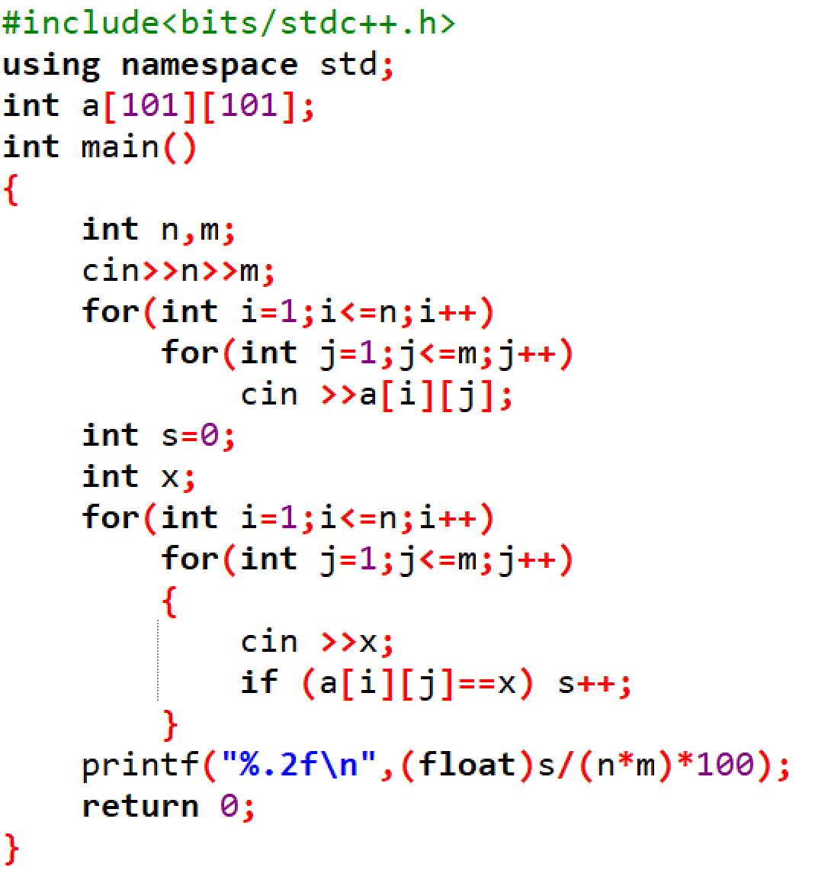
例3：图像相似度

Slide 6
例4：计算鞍点
描述
给定一个5*5的矩阵，每行只有一个最大值，每列只有一个最小值，寻找这个矩阵的鞍点。
鞍点指的是矩阵中的一个元素，它是所在行的最大值，并且是所在列的最小值。
例如：在下面的例子中（第4行第1列的元素就是鞍点，值为8 ）。
11 3 5 6 9
12 4 7 8 10
10 5 6 9 11
8 6 4 7 2
15 10 11 20 25
输入
输入包含一个5行5列的矩阵
输出
如果存在鞍点，输出鞍点所在的行、列及其值，如果不存在，输出"not found"
样例输入
11 3 5 6 9
12 4 7 8 10
10 5 6 9 11
8 6 4 7 2
15 10 11 20 25
样例输出
4 1 8

Slide 7
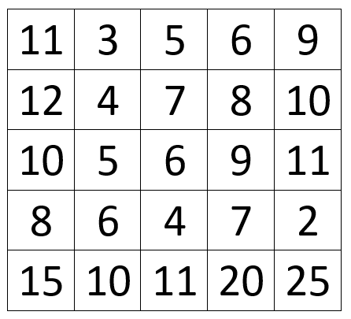
例4 :计算鞍点
问题分析：
模拟法
查找第i行的最大值，记录最大值所在列j，枚举j列的所以数据，检查是否最小值。

Slide 8
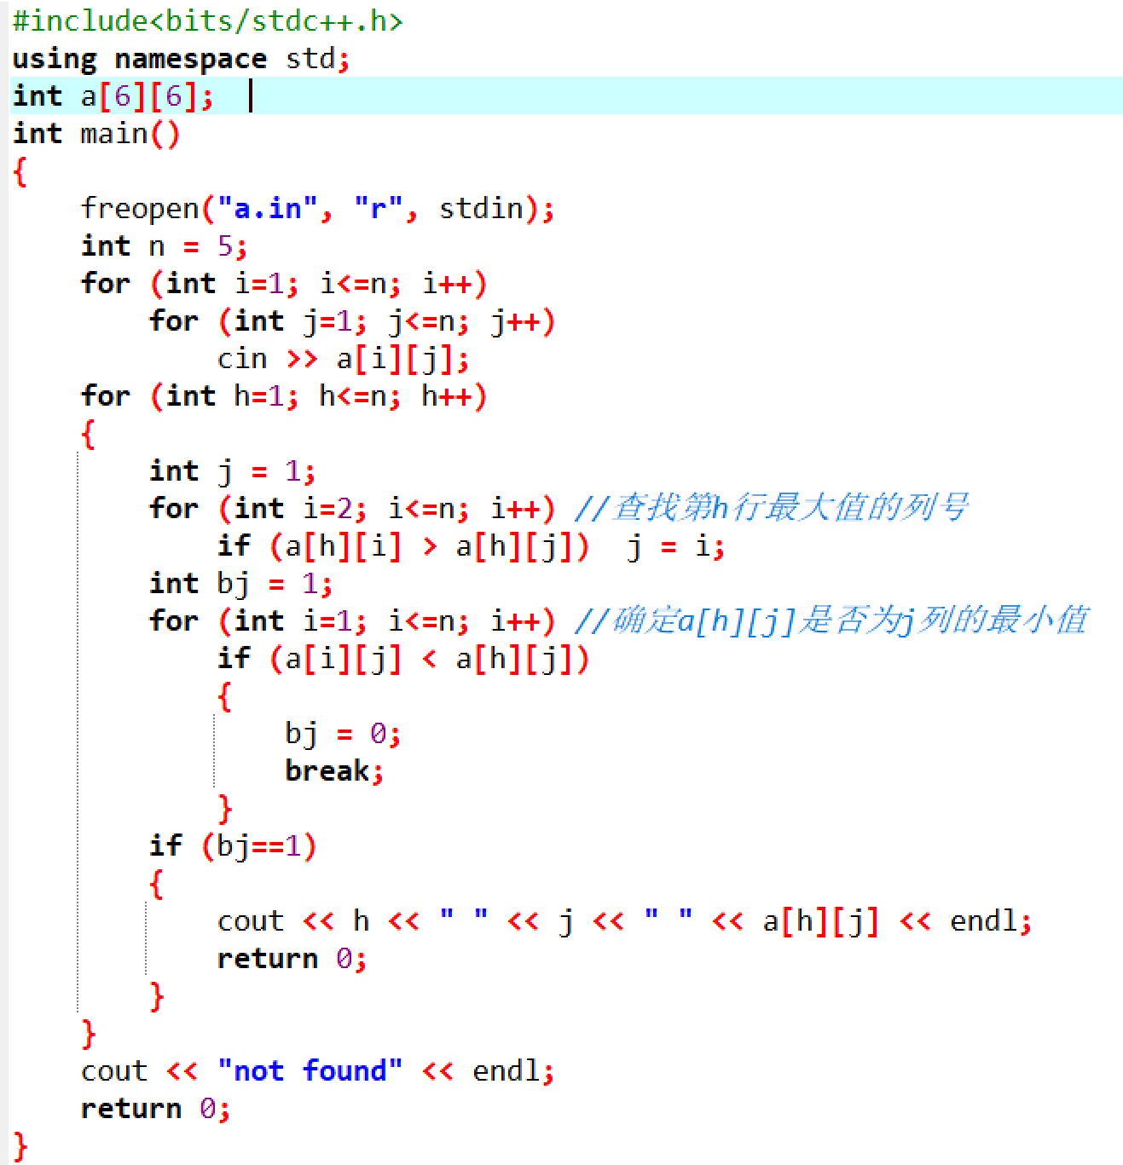
例4 :计算鞍点

